Slide 1
Hello
Подготовила:
Харина Мария Олеговна
учитель английского языка

Slide 2
Поздоровайся с животными

Slide 3
Попробуй догадаться кто спрятался за забором

Slide 4
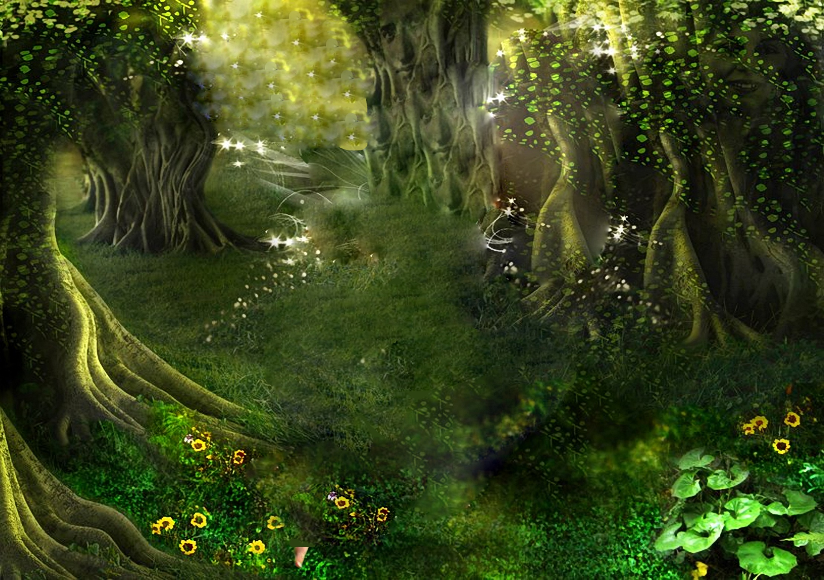

Slide 5
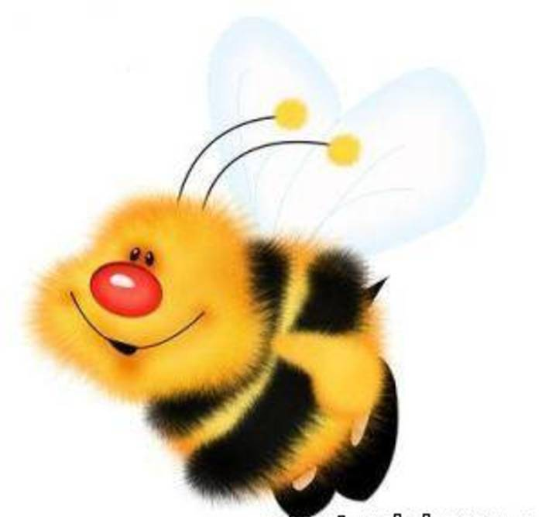
It’s a Bee
ᶞ ᶞ ᶞ ᶞ

Slide 6
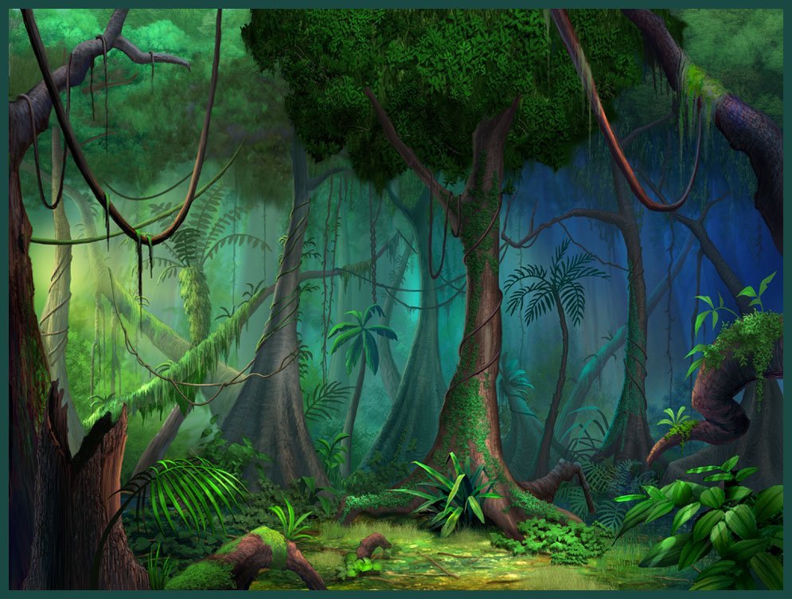

Slide 7
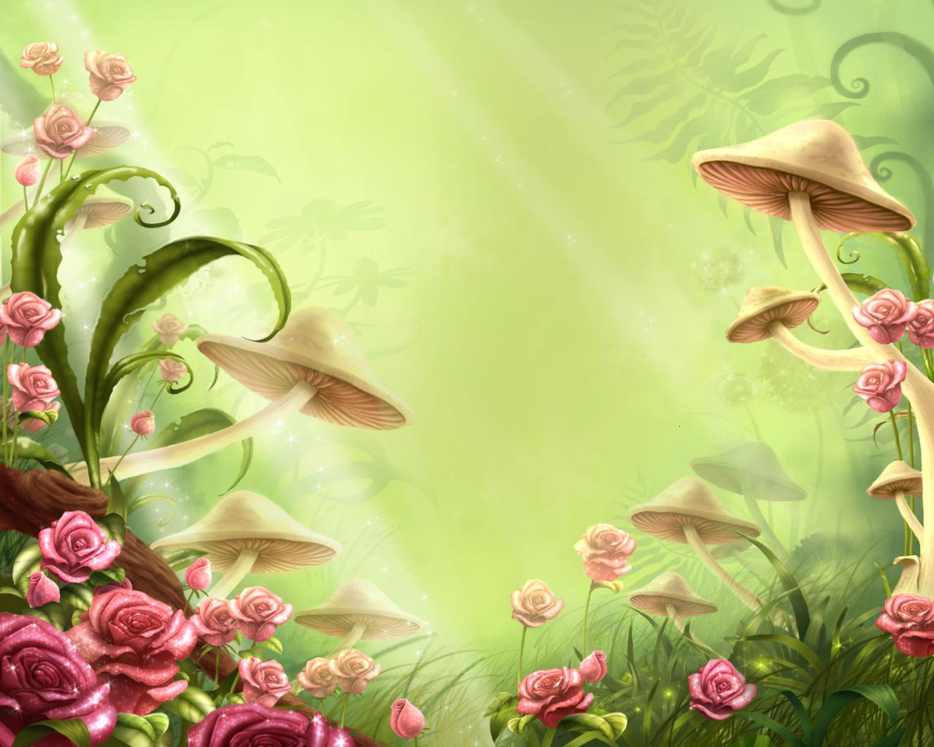
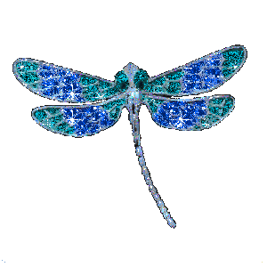
It’s a dragonfly
θθθ

Slide 8
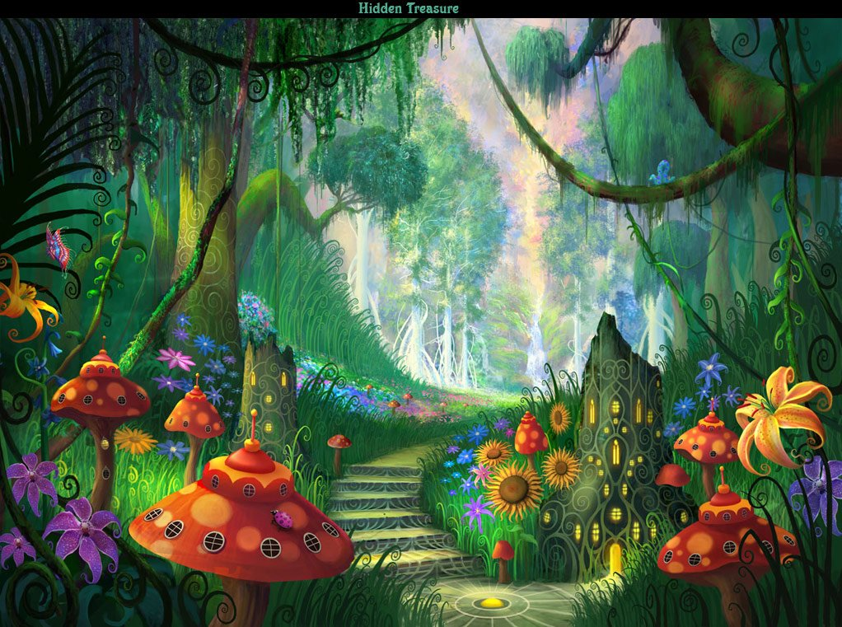

Slide 9
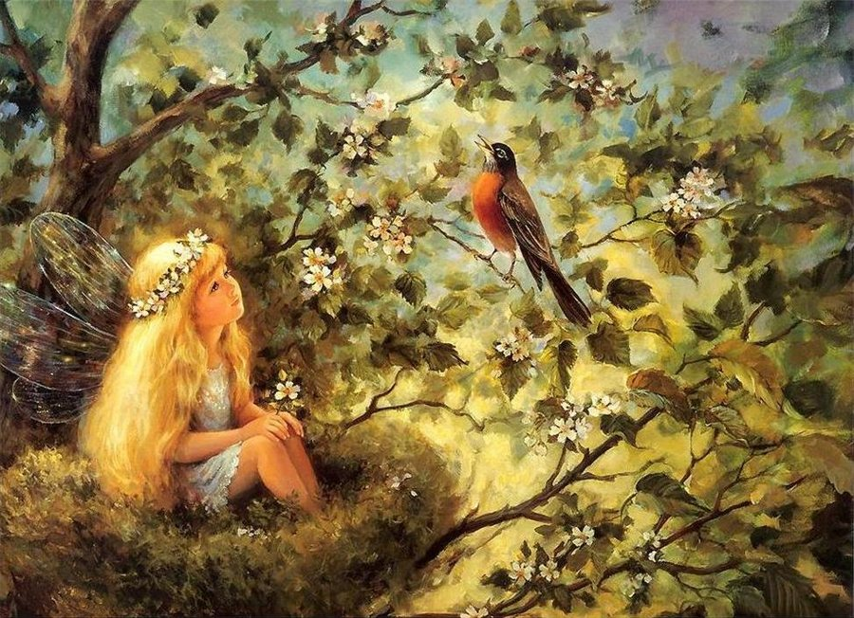
iә-iә

Slide 10
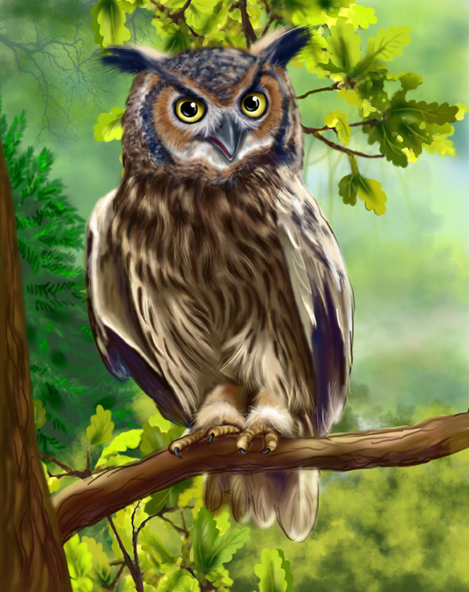
It’s a bird
U-U-U

Slide 11
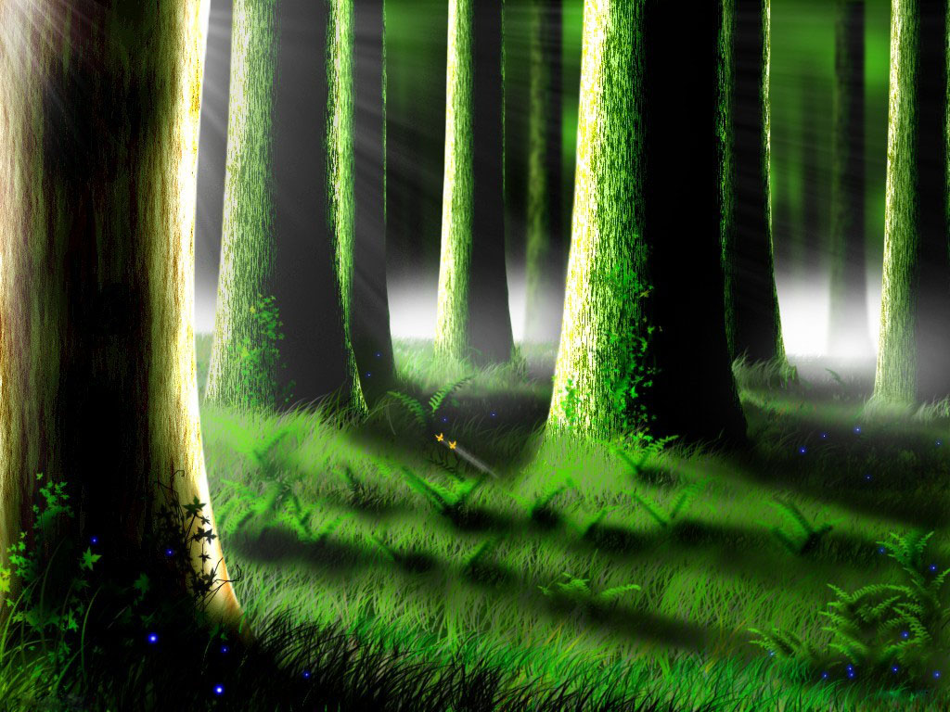

Slide 12
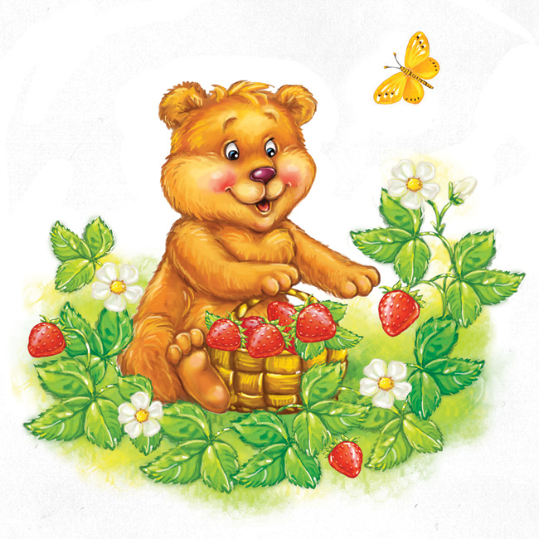
It’s a bear
Ә:-ә:-ә:

Slide 13
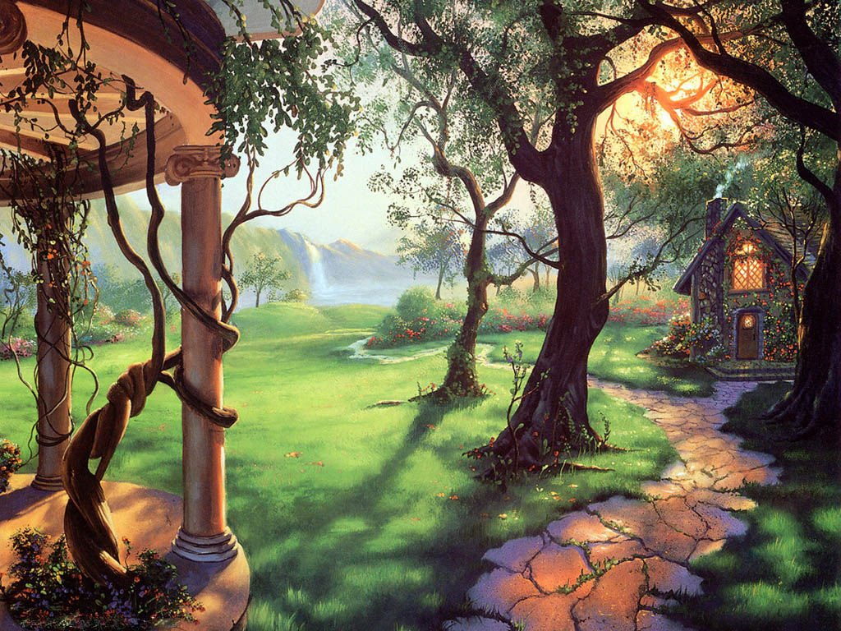

Slide 14
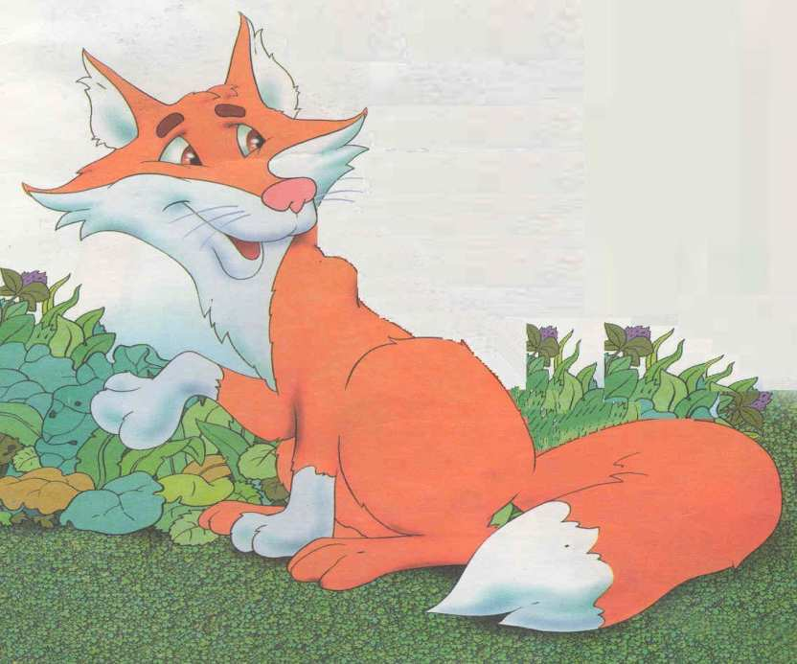
It’s a fox
au- au-au

